Slide 1
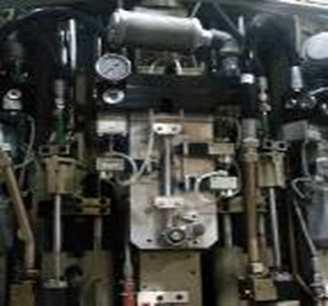
Réduisez la consommation d'air et les coûts de maintenance tout en renforçant la fiabilité
Blocs Twister
DESCRIPTION
VALEUR ET AVANTAGES |  | DESCRIPTION
Plus écologique : pas de fuite d'air, volume mort réduit (pré-soufflage et soufflage) Coûts de maintenance réduits : pièces d'usure moins onéreuses (économisez jusqu'à 1 380 €/an), nombre de cycles de soufflage augmenté (en théorie, jusqu'à 100 % par rapport à la version précédente) Technologie éprouvée : Amélioration basée et actuellement utilisée sur les souffleuses Universal |  | Temps nécessaire à la conversion réduit au minimum: entrées d'air identiques (pré-soufflage et soufflage), bloc entièrement monté dans nos ateliers (arrêts machine réduits), aucune modification du schéma électrique, ni du logiciel de l'automate. Versions disponibles : dégazage en position centrale ou basse, avec ou sans kit de récupération d'air
Valeur : optimisation des coûts, rendement, qualité du produit
Équipements : souffleuses Series 1 (SBO 10, SBO 16, SBO 24/26)
Code catalogue : 899

